Slide 1
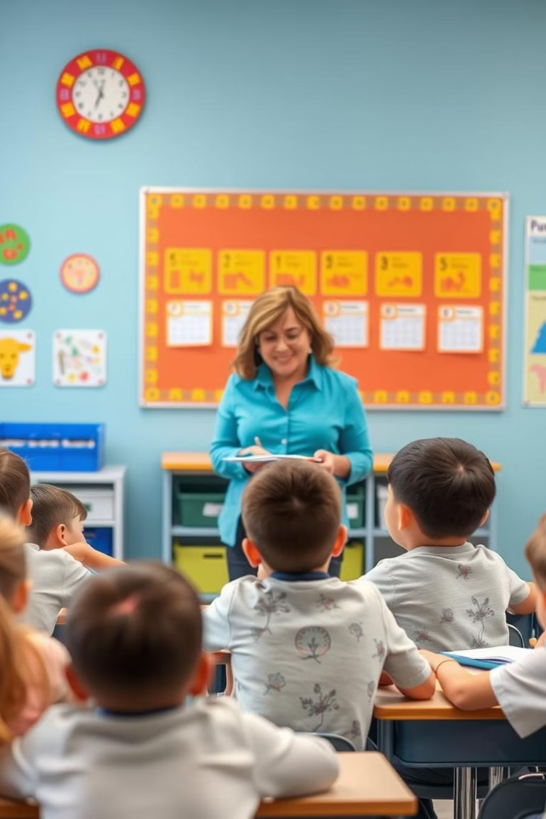
Квест – технологии
в начальной школе
Подготовила: Г.И. Хомякова,
учитель начальных классов
МБОУ «СОШ № 2» с.Буссевка

Slide 2
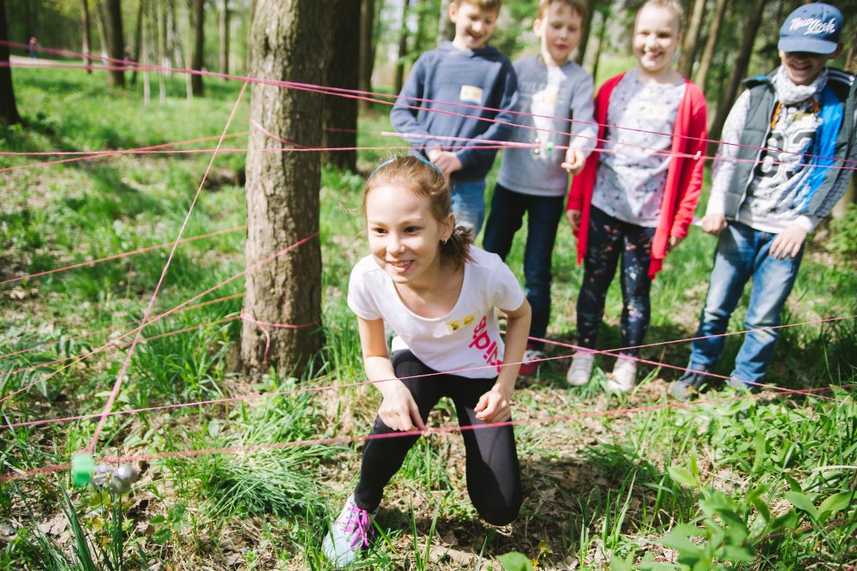
Что такое КВЕСТ?
1
Приключенческая игра
2
Игровая педагогическая технология
Участники выполняют задания, решают головоломки. Они следуют подсказкам, чтобы достичь цели.
Игровая форма взаимодействия педагога и учащихся. Она включает выполнение заданий в определённом контексте.
3
Игровая технология
Чётко поставленное дидактическое задание, игровой замысел. Обязательно есть ведущий и чёткие правила.

Slide 3
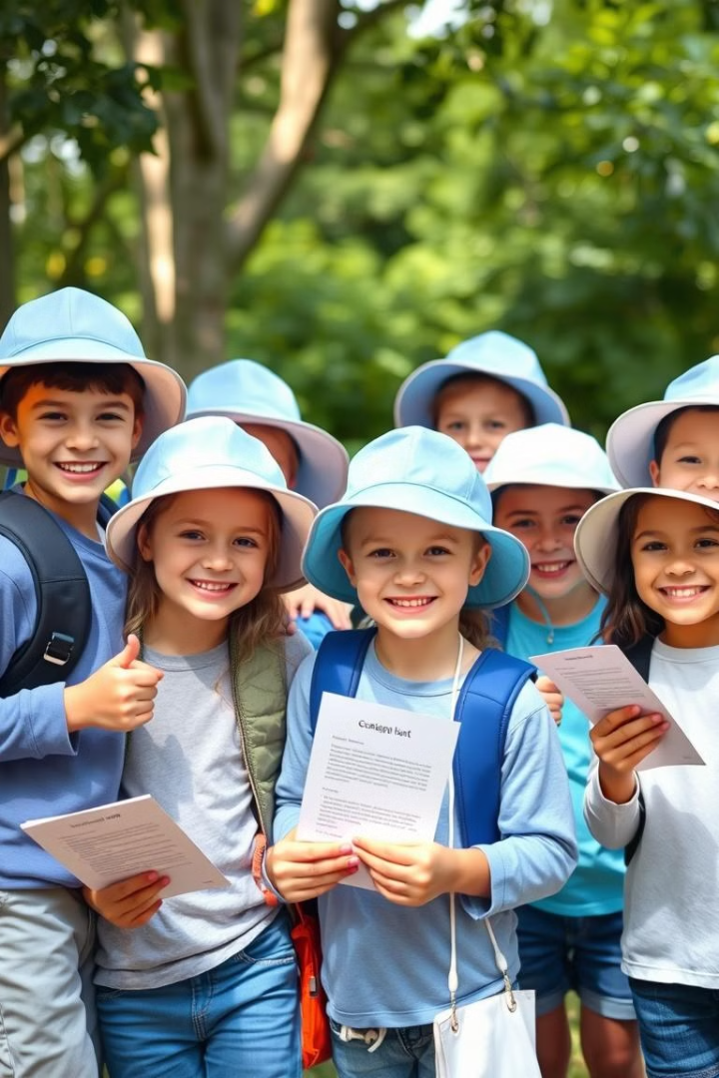
Почему популярен КВЕСТ?
Современность
Активность
Универсальность
Это современно и актуально для детей.
Каждый ребенок может проявить активность.
Технология универсальна и эффективна в разных форматах (в урочной и внеурочной деятельности).

Slide 4
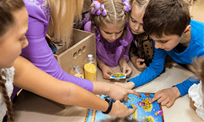
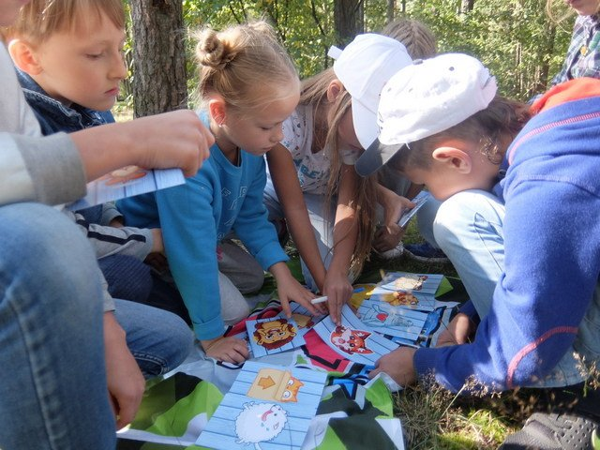
Цели КВЕСТ-технологии
Развитие познавательной активности
Стимулирование интереса к учебному материалу.
Формирование навыков сотрудничества
Работа в группах (командах), развивает коммуникацию.
Развитие критического мышления
Решение задач требует анализа и синтеза информации.
Увеличение мотивации к обучению
Игровая форма делает обучение увлекательным.

Slide 5
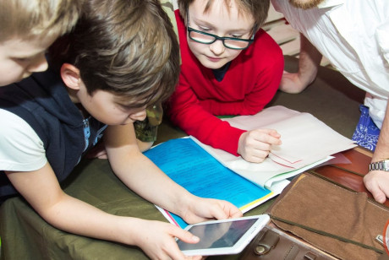
Задачи КВЕСТ-технологии
Образовательные задачи
Участники усваивают новые знания и закрепляют имеющиеся.
Воспитательные задачи
Развивающие задачи
Формируются навыки взаимодействия, доброжелательность.
Повышение мотивации, развитие инициативы и самостоятельности.

Slide 6
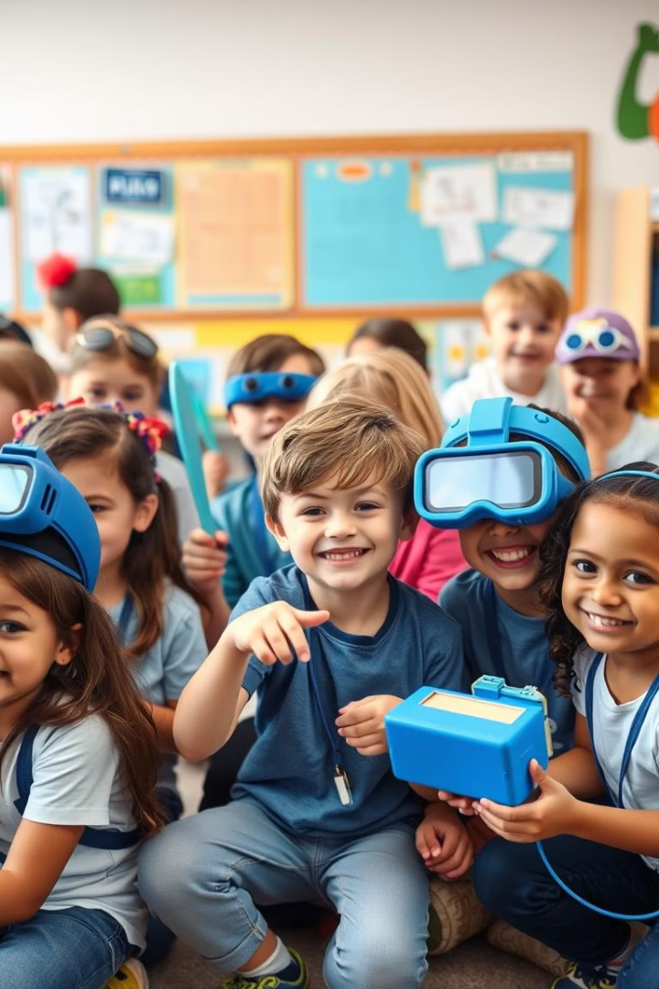
Классификация КВЕСТОВ
по деятельности
Интеллектуальные квесты
Сосредоточены на решении задач и головоломок.
Творческие квесты
Включают задания, требующие креативного подхода.
Физические квесты
Предполагают активные действия и передвижение.
Виртуальные квесты
Проводятся в онлайн-формате с использованием цифровых
технологий.

Slide 7
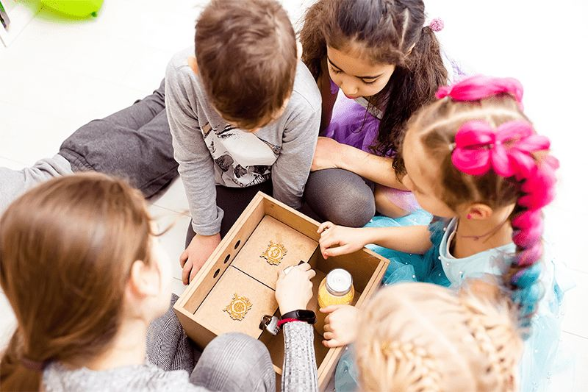
Классификация КВЕСТОВ
по структуре и форме
Линейные
Задания выполняются последовательно, одно за другим.
Кольцевые
Команды стартуют с разных точек и каждая идет по своему
пути к финишу.
Штурмовые (квест-ориентирование)
Задания размещены в разных точках, необходимо их найти,
используя карту или подсказки.
Комбинированные
Сочетание нескольких форм.

Slide 8
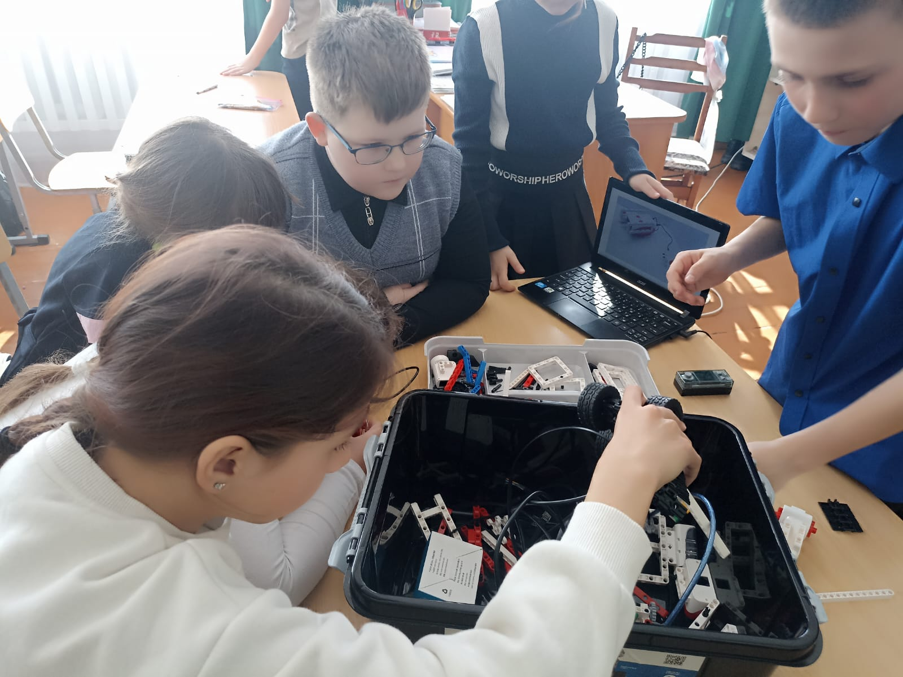
Классификация КВЕСТОВ
по режиму проведения
- в реальном режиме
- в виртуальном режиме
- в комбинированном режиме
по сроку реализации
- краткосрочные
долгосрочные

Slide 9
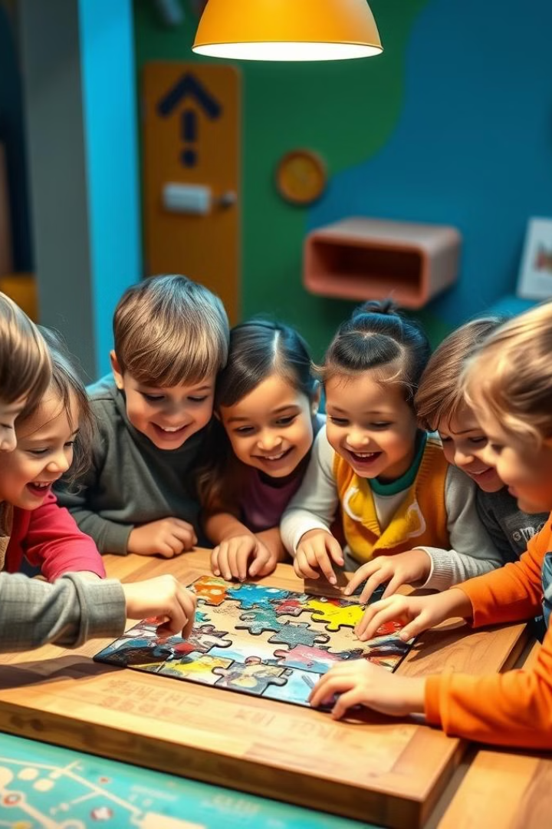
Классификация КВЕСТОВ
по форме работы
- групповые (командные)
- индивидуальные
- смешанные
по предметному содержанию
- моно-квест
межпредметный квест

Slide 10
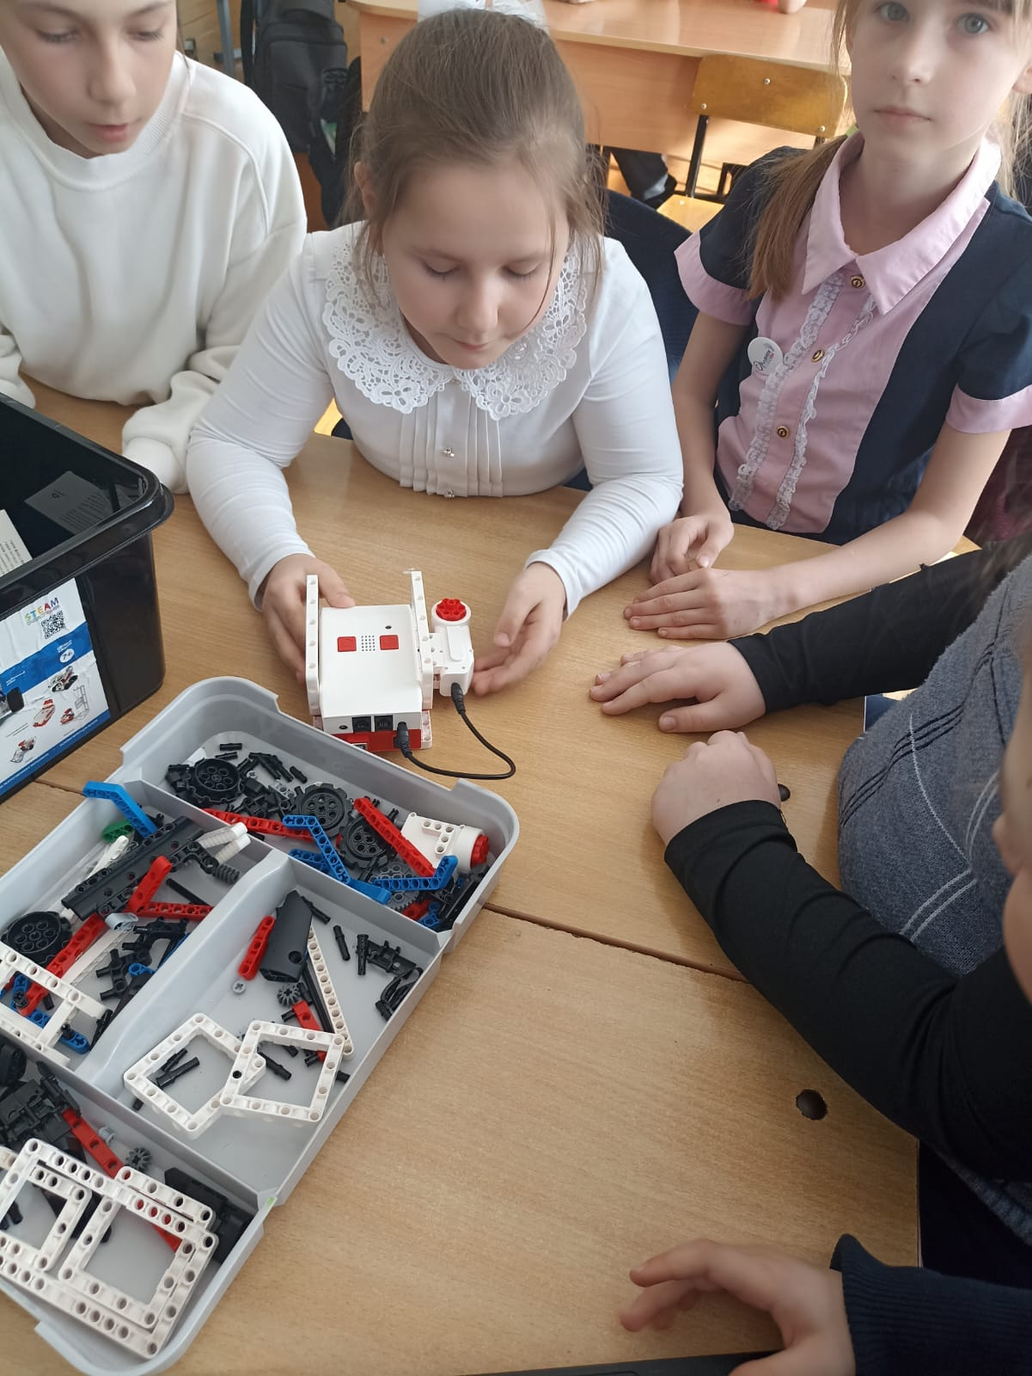
Принципы построения КВЕСТА
1
Навигация и импровизация
Педагог – координатор, мотивирует и направляет.
Может добавлять или убирать задания.
2
Доступность
Задания соответствуют возрасту и особенностям.
Системность и интеграция
3
Задания логически связаны друг с другом.
Используются различные виды образовательной
деятельности.
4
Эмоциональная окрашенность заданий
Задачи реализуются при помощи игровых методов
и приемов. Участие по желанию.

Slide 11
Этапы подготовки и проведения детского КВЕСТА
Подготовка
Определите тему, цели и задачи квеста. Разработайте детальный сценарий.
Организация
Подберите подходящее место и оборудование. Создайте все необходимые материалы.
Проведение
Активно вовлекайте детей в процесс. Следите за ходом выполнения заданий.
Анализ
Обсудите результаты и оцените выполнение заданий. Проведите рефлексию.

Slide 12
Плюсы КВЕСТ-технологии
1
Повышение мотивации
2
Развитие навыков
Игровой формат делает обучение интересным
и увлекательным.
Развитие мышления, внимания, памяти, коммуникации.
3
Интерактивность
4
Индивидуализация
Активное участие, применение знаний на практике.
Адаптация заданий к уровню ученика.

Slide 13
Минусы КВЕСТ-технологии
1
Трудоемкость подготовки
2
Необходимость контроля
Разработка требует времени и усилий.
Следить за ходом игры и оказывать помощь по необходимости.
3
Возможная перегрузка
Продолжительность игры должна соответствовать возрастным особенностям участников.

Slide 14
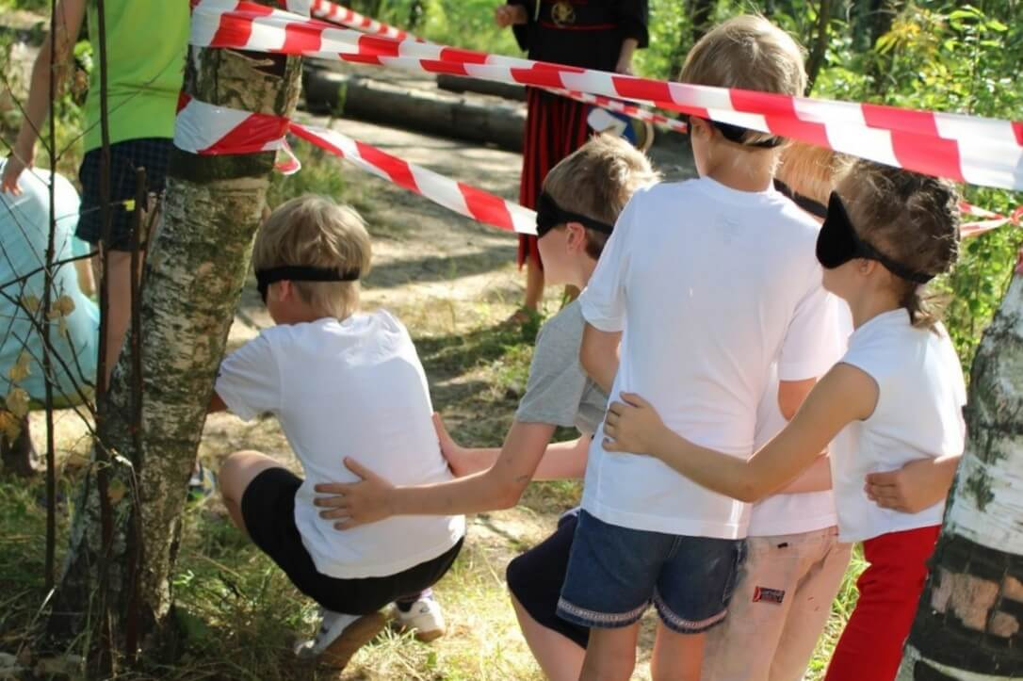
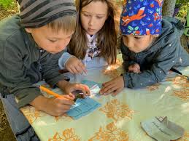
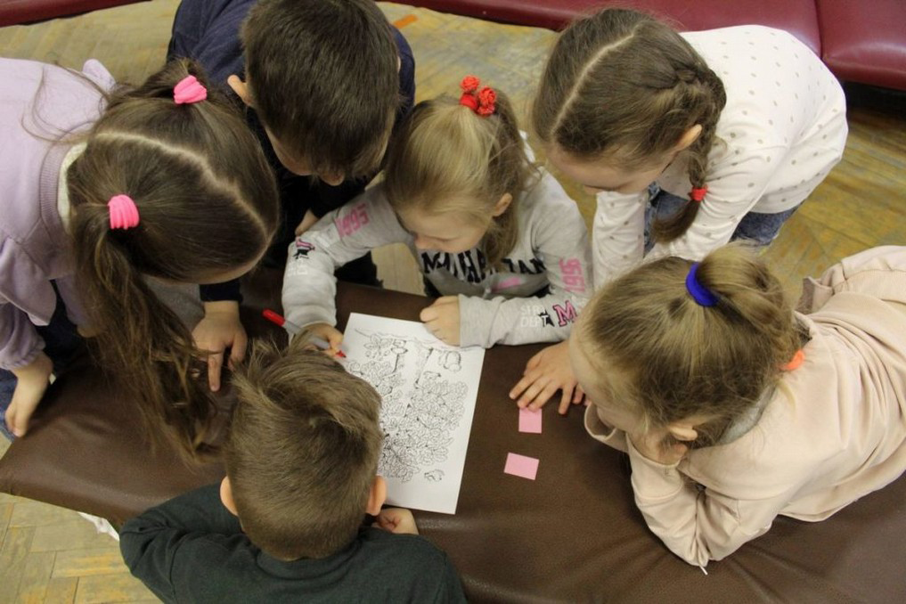
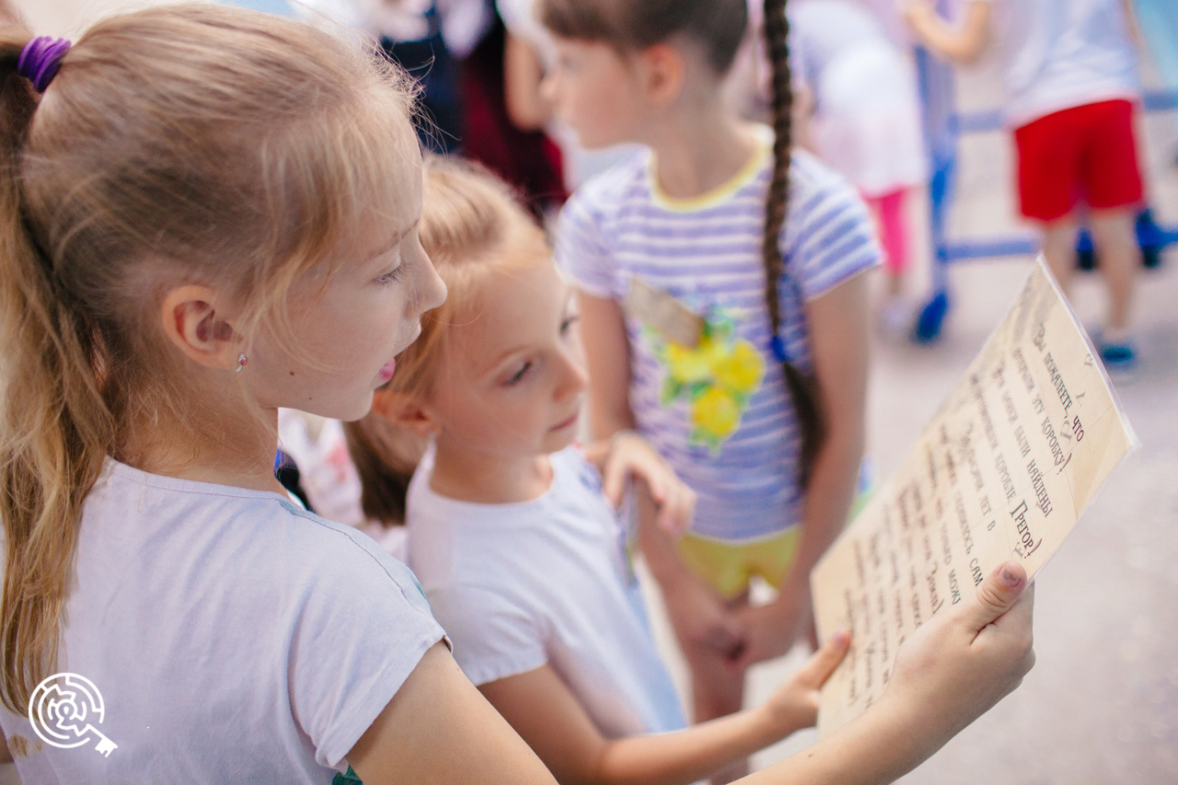
Опыт применения КВЕСТОВ

Slide 15
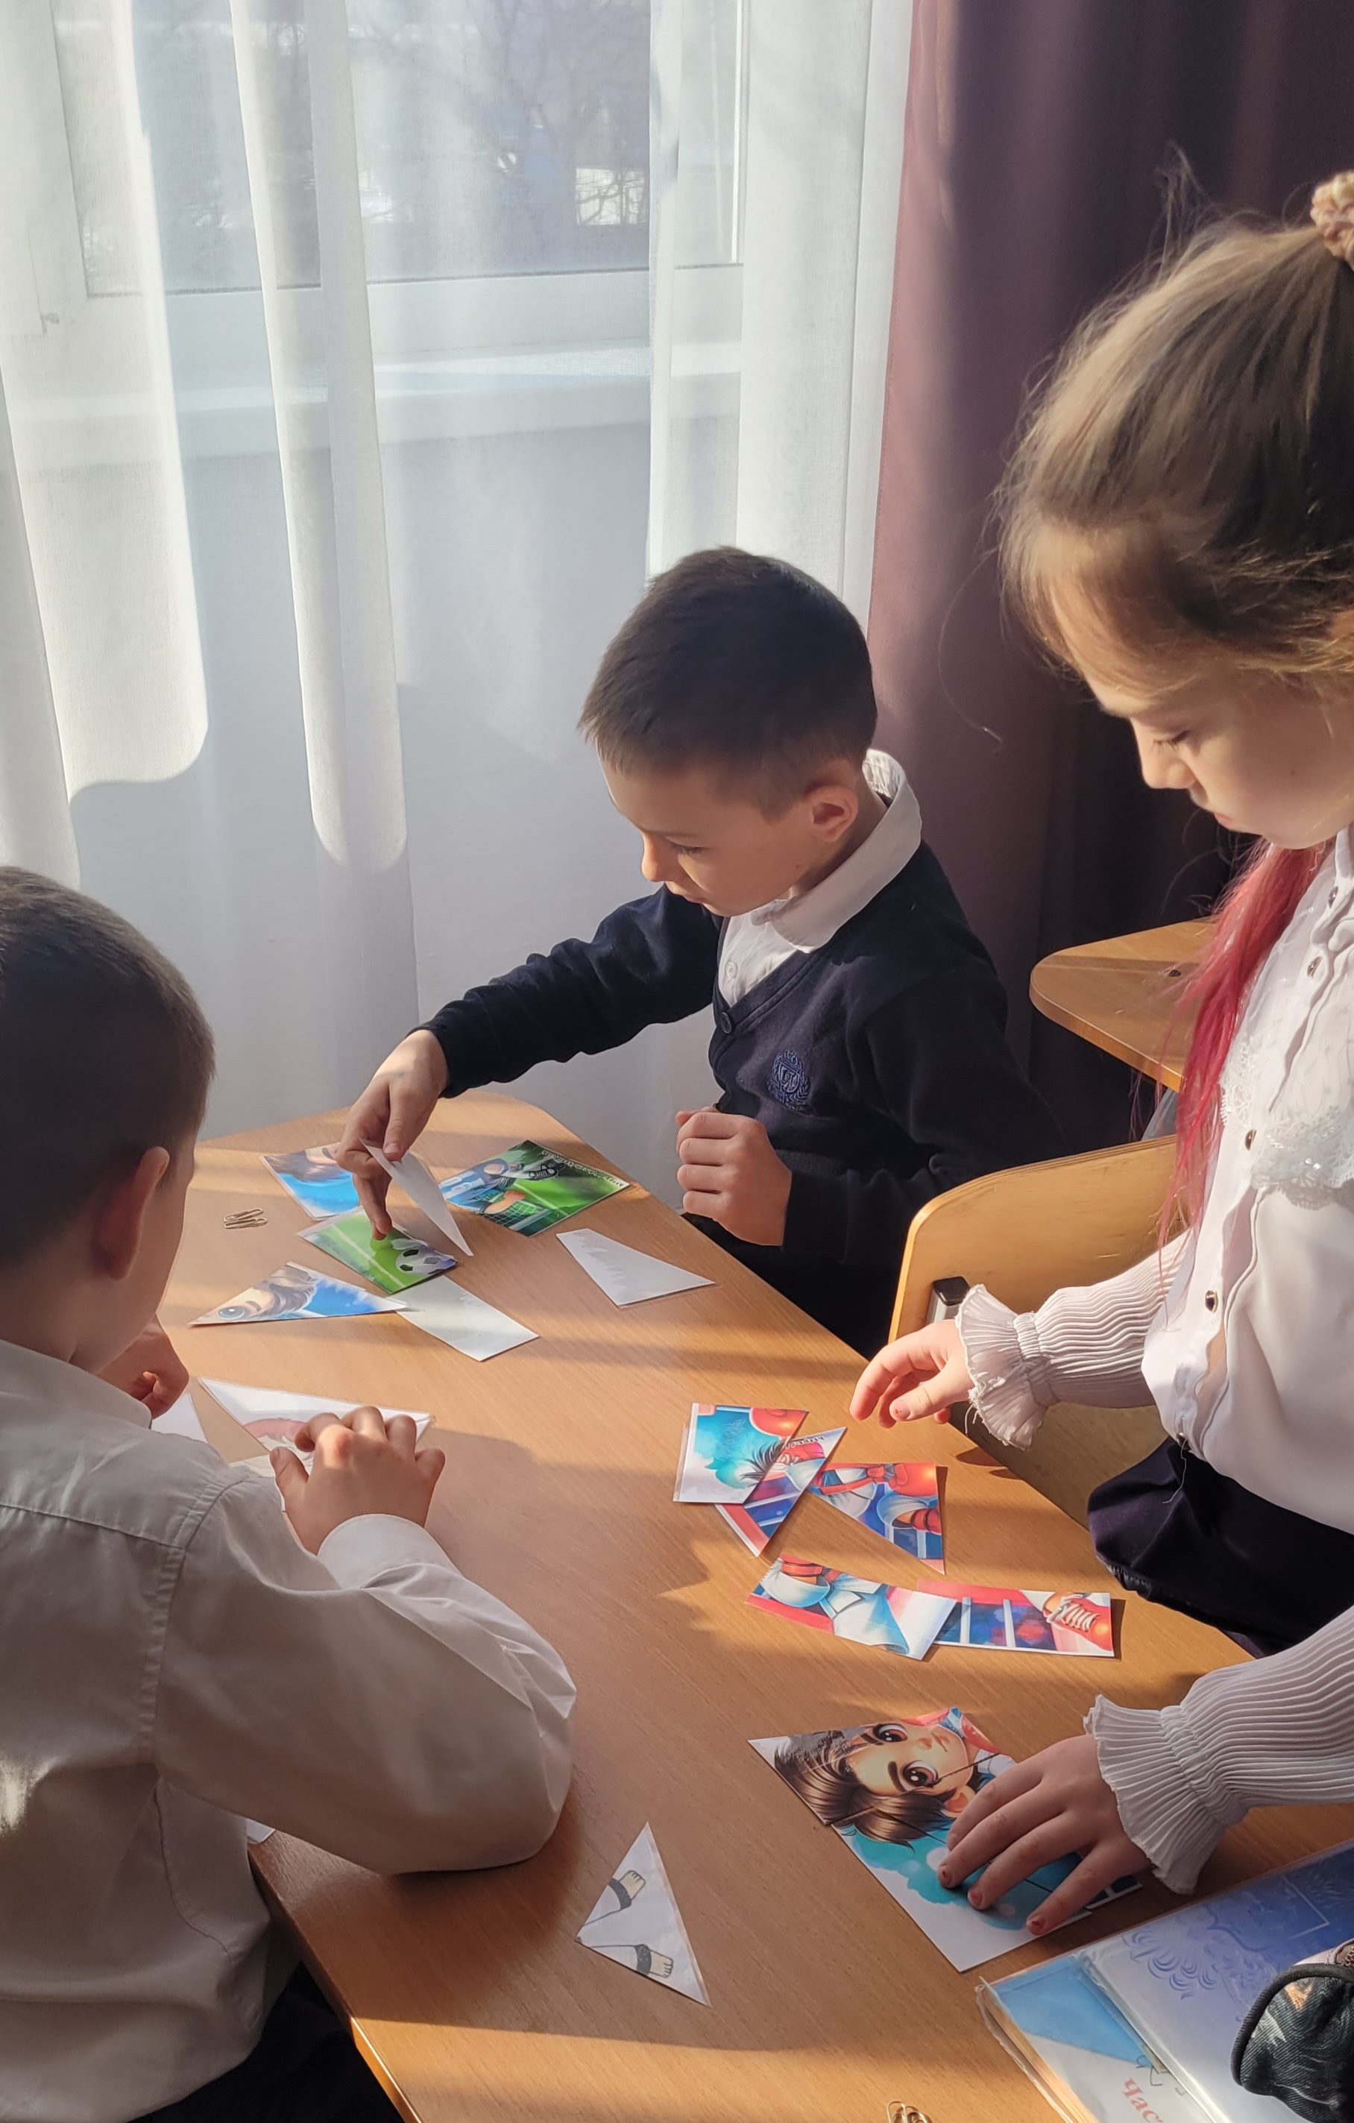
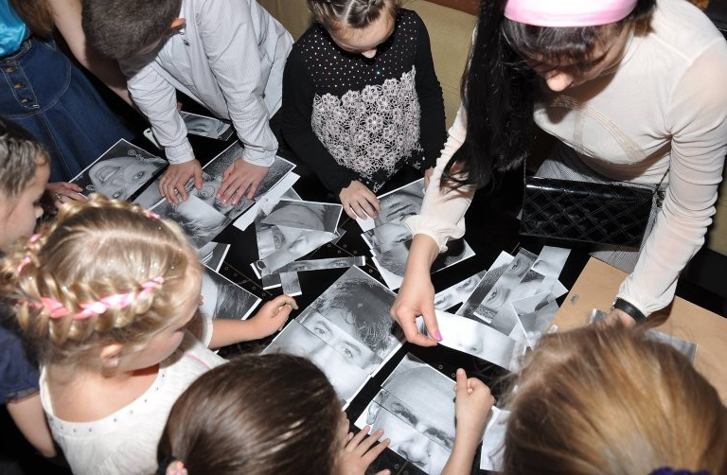
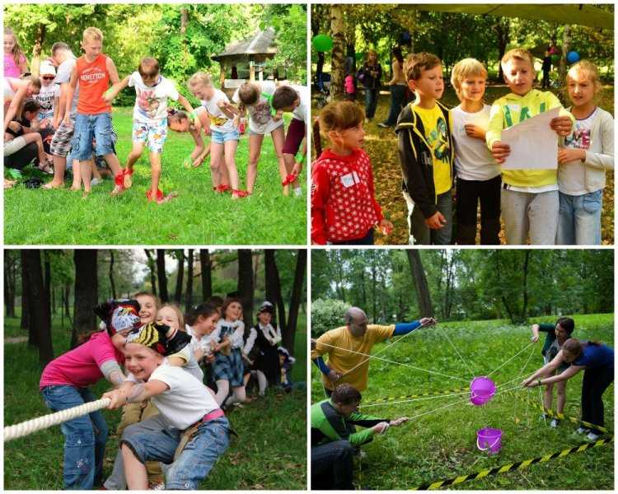
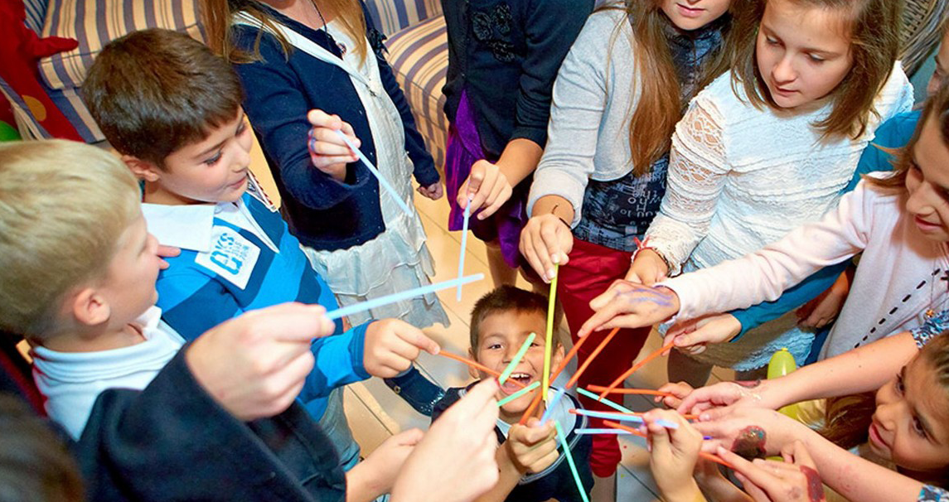
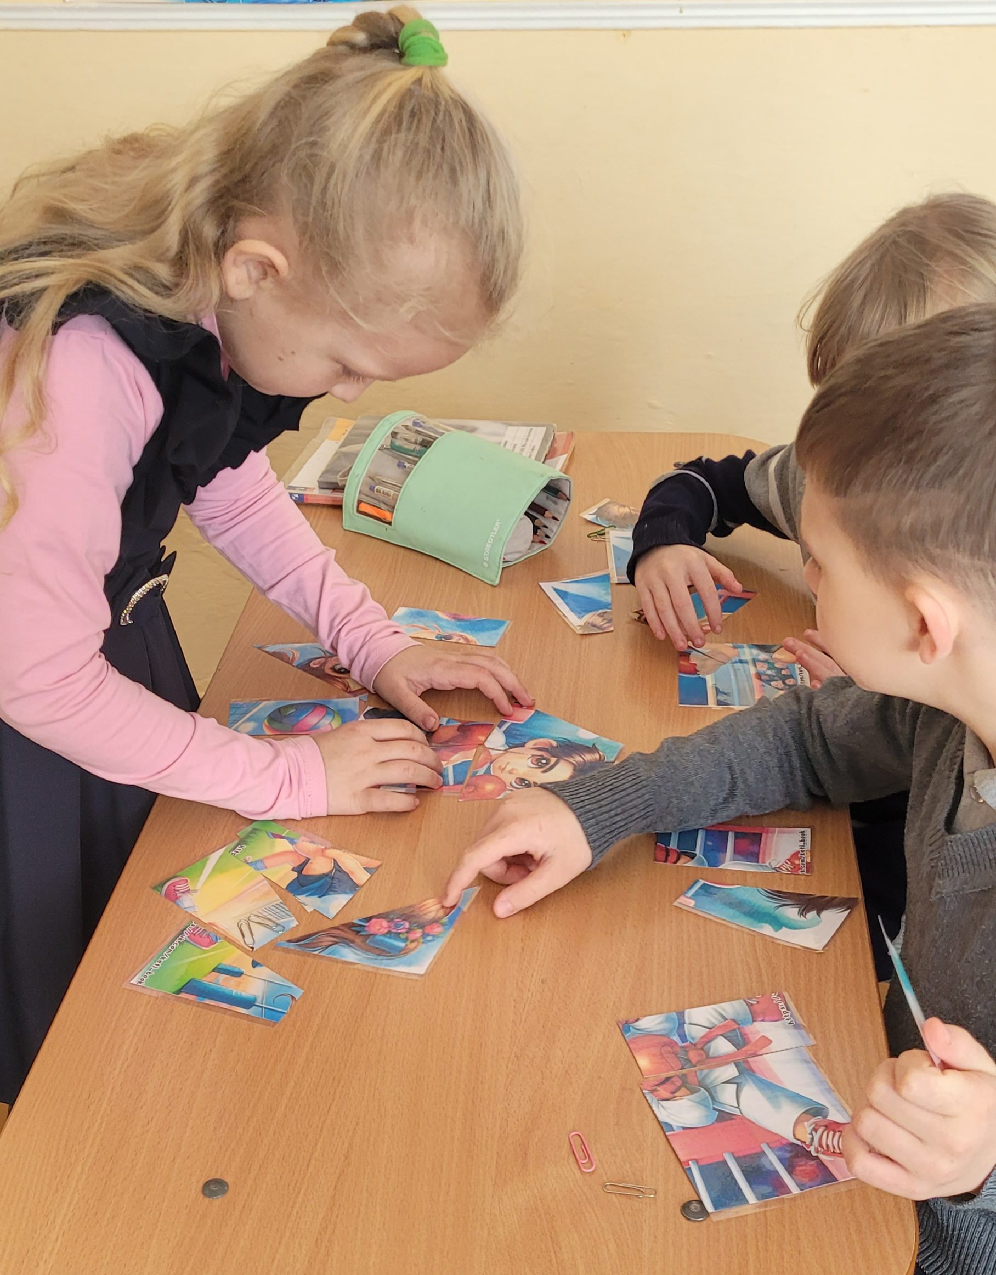
Опыт применения КВЕСТОВ

Slide 16
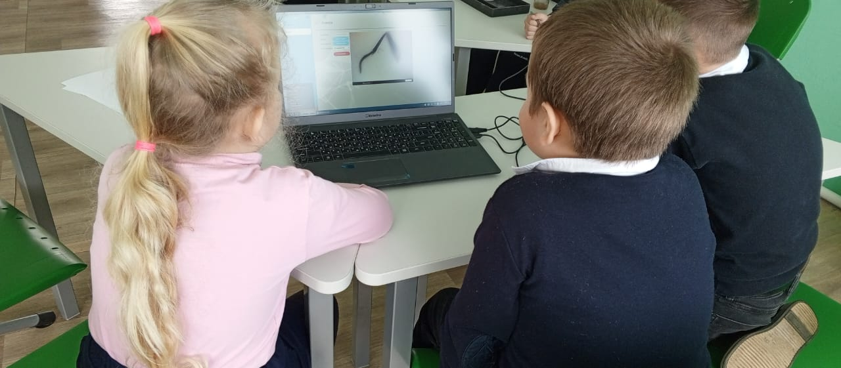
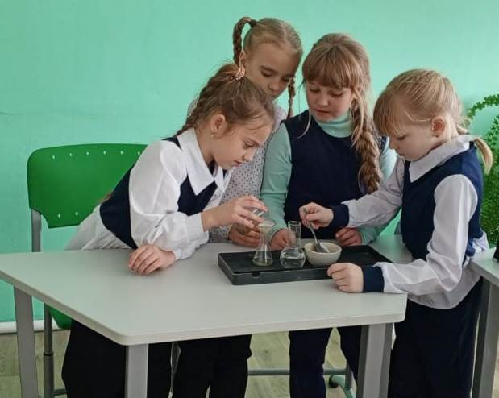
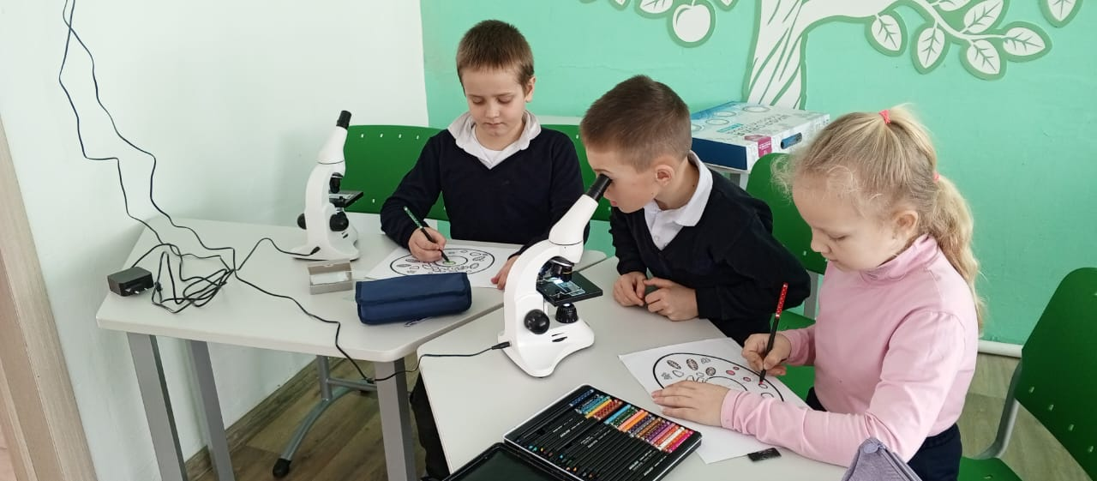
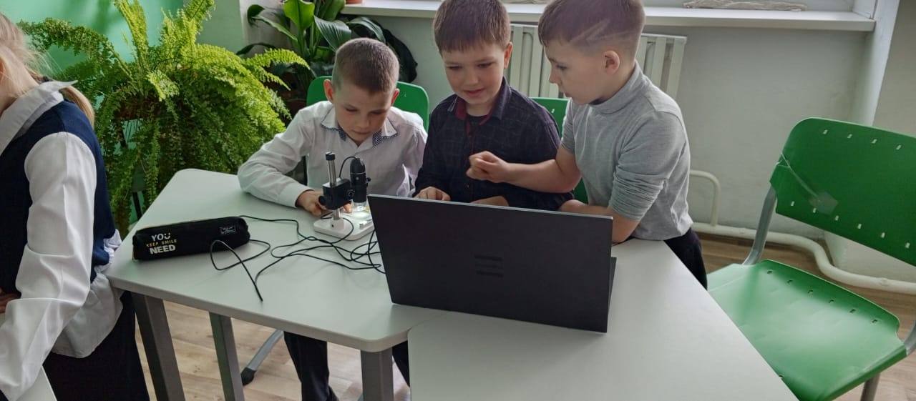
Квесты на базе «Точки роста»

Slide 17
Что означают эти две буквы?
ИИ
Искусственный интеллект - это компьютерная технология, которая позволяет программам и системам "думать" и "делать выводы", как это делают люди, демонстрировать человекоподобные рассуждения и возможности.
Это когда компьютер «думает» как человек.

Slide 18
Использование ИИ
для разработки КВЕСТОВ
Генерация заданий
Анализ данных
Персонализация
Виртуальные квесты
ИИ может создавать уникальные задачи на основе заданной темы и уровня сложности.
Анализ результатов, выявление слабых мест и адаптировать задания под учеников.
Индивидуальные задания для каждого ученика, учитывая их уровень знаний и интересы.
Разработка интерактивных сценариев для онлайн-квестов.

Slide 19
СПАСИБО ЗА ВНИМАНИЕ!

